Slide 1
РЕАЛИЗАЦИЯ РЕГИОНАЛЬНОГО ПРОЕКТА «СПОРТ – НОРМА ЖИЗНИ»
Директор Департамента физической культуры и спорта Ханты-Мансийского автономного округа – Югры
Артамонов Сергей Иванович
2019

Slide 2
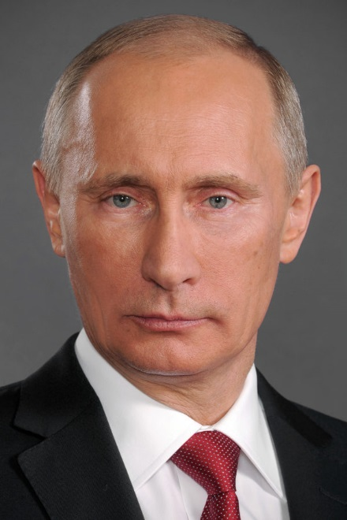
Реализация Указа Президента Российской Федерации от 07.05.2018 № 204: к 2024 году увеличить долю населения, систематически занимающегося физической культурой и спортом, до 55 %
01 | Реализация регионального проекта «спорт – норма жизни»

Slide 3
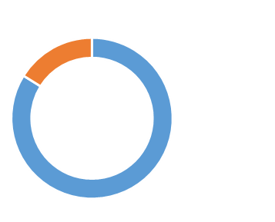
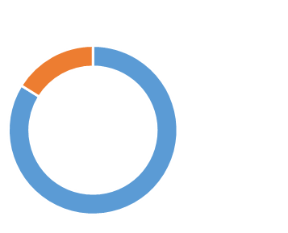
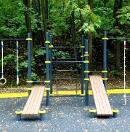
ПОКАЗАТЕЛИ РЕГИОНАЛЬНОГО ПРОЕКТА
«СПОРТ-НОРМА ЖИЗНИ»
2024 год
53%
100%
Уровень обеспеченности граждан спортивными сооружениями исходя из единовременной пропускной способности объектов спорта (%)
Доля занимающихся по программам спортивной подготовки в организациях ведомственной принадлежности физической культуры и спорта (%)
83,2%
52,6%
9,0%
Доля детей и молодежи (возраст 3-29 лет), систематически занимающихся физической культурой и спортом, в общей численности детей и молодежи (%)
Доля граждан среднего возраста (женщины: 30-54 года; мужчины: 30-59 лет), систематически занимающихся физической культурой и спортом, в общей численности граждан среднего возраста (%)
Доля граждан старшего возраста (женщины: 55-79 лет;мужчины: 60-79 лет), систематически занимающихся физической культурой и спортом в общей численности граждан старшего возраста (%)
02 | Реализация регионального проекта «спорт – норма жизни»

Slide 4
ФИНАНСОВЫЕ ЗАТРАТЫ НА РЕАЛИЗАЦИЮ (ТЫС.РУБЛЕЙ)
2019 год
01
Проведение основных
окружных смотров-конкурсов
Реализация Всероссийского физкультурно-спортивного комплекса «Готов к труду и обороне» (ГТО)
Проведение всероссийских массовых спортивных мероприятий
Создание Атласа типовых физкультурно-оздоровительных-программ для различных групп населения
Развитие сети спортивных объектов шаговой доступности
Оснащение объектов спортивной инфраструктуры
спортивно-технологическим оборудованием
Государственная поддержка спортивных организаций, осуществляющих подготовку спортивного резерва для сборных команд Российской Федерации
Приобретение спортивного оборудования и инвентаря для приведения организаций спортивной подготовки в нормативное состояние
6 544,6
02
9 999,9
03
4 468,5
04
100,0
132 508.3
05
5 100,0
06
11 457,7
07
08
30 735,0
64 102,6
09
03 | Реализация регионального проекта «спорт – норма жизни»

Slide 5
Экспериментальная площадка по разработке моделей и механизмов вовлечения инвалидов и лиц с ограниченными возможностями здоровья в занятия физической культурой и спортом
(«фокус группа» - «Адаптивная физическая культура»)
Цель проекта
Задачи проекта
Целевая аудитория
Создание условий по вовлечению людей
с инвалидностью в систему адаптивной физической культуры и спорта.
формирование условий для развития комплексной модели реабилитации людей с инвалидностью посредством адаптивной физической культуры
и спорта;
формирование нормативно-правовой базы, в том числе разработка и апробация программ по реабилитации людей с инвалидностью средствами адаптивной физической культуры
и спорта;
- информационно-пропагандистское cопровождение физкультурно-спортивных мероприятий проекта.
57 890 человек с инвалидностью проживающих на территории автономного округа, из них:
в возрасте от 0 до 17лет – 6 604 человека;
в возрасте от 18 лети старше 50 986 человек.
04| Реализация регионального проекта «спорт – норма жизни»

Slide 6
ДЕКОМПОЗИЦИЯ ПОКАЗАТЕЛЕЙ
ПО МУНИЦИПАЛЬНЫМ ОБРАЗОВАНИЯМ
54%
44%
45%
33%
53%
44%
57%
43%
57%
59%
63%
72%
Когалым
Нягань
Радужный
Сургут
Покачи
45%
33%
Югорск
Лангепас
Нижневартовск
Ханты-Мансийск
Мегион
Нефтеюганск
Урай
Доля населения, систематически занимающегося физической культурой и спортом, в общей численности населения %
Пыть-Ях
55%
29%
62%
46%
58%
48%
57%
57%
Уровень обеспеченности населения спортивными сооружениями исходя из единовременной пропускной способности объектов спорта %
59%
44%
57%
58%
05 | Реализация регионального проекта «спорт – норма жизни»

Slide 7
ДЕКОМПОЗИЦИЯ ПОКАЗАТЕЛЕЙ
ПО МУНИЦИПАЛЬНЫМ ОБРАЗОВАНИЯМ
67%
91%
61%
84%
Белоярский
район
Березовский район
60%
60%
61%
84%
62%
55%
Октябрьский район
Сургутский район
63%
69%
Советский район
61%
84%
Нижневартовский район
Ханты-Мансийский район
57%
53%
66%
96%
Нефтеюганский район
Кондинский район
Доля населения, систематически занимающегося физической культурой и спортом, в общей численности населения %
Уровень обеспеченности населения спортивными сооружениями исходя из единовременной пропускной способности объектов спорта %
06 | Реализация регионального проекта «спорт – норма жизни»

Slide 8
ПРЕДЛОЖЕНИЯ УЧАСТНИКОВ
СТРАТЕГИЧЕСКИХ СЕССИЙ «ЮГРА – 2024»
Установка во дворах универсальных
комплексов для сдачи ГТО – проект
«ГТО в каждый двор»
Автор:
Лысенко Лариса Николаевна
город Ханты-Мансийск
Создание Атласа типовых физкультурно-оздоровительных программ
для различных групп населения
Автор:
Зырянова Галина Александровна
город Нефтеюганск
Дополнение трехстороннего соглашения между работодателями, профсоюзами
и органами власти о проведении
в организациях ежедневной производственной гимнастики
Автор:
Таненков Виктор Львович
город Покачи
07 | Реализация регионального проекта «спорт – норма жизни»

Slide 9
Совершенствование системы
подготовки спортивного резерва:
КОЛИЧЕСТВО ОРГАНИЗАЦИЙ, ЦЕЛЕВЫЕ ПОКАЗАТЕЛИ
Ключевое мероприятие:
Разработка Концепции подготовки спортивного резерва в Ханты-Мансийском автономном округе – Югре до 2025 года
Показатели:
Доля занимающихся в организациях ведомственной принадлежности физической культуры и спорта, проходят подготовку по программам спортивной подготовки в 2025 году
Основные меры государственной поддержки:
Количество организаций получающих поддержку на приобритение спортивного оборудования, экипировки и инвентаря, проведение тренировочных сборов и участие в соревнованиях
47,7%
100%
50
Количество физкультурно-спортивных организаций участвующих в реализации Концепции с 2019 года до 2025 год:
Доля занимающихся на этапе высшего спортивного мастерства в общем количестве занимающихся на этапе спортивного совершенствования в организациях в 2025 году
Количество организаций спортивной подготовки получающих поддержку на развитие базовых для Ханты-Мансийского автономного округа – Югры олимпийских видов спорта
38
50
27,5%
12
24,8%
08| Реализация регионального проекта «спорт – норма жизни»

Slide 10
ДОСТИГНУТЫЕ КЛЮЧЕВЫЕ РЕЗУЛЬТАТЫ РЕГИОНАЛЬНОГО ПРОЕКТА «СПОРТ – НОРМА ЖИЗНИ» ЗА I КВАРТАЛ 2019 ГОДА
Всероссийская массовая лыжная гонка «Лыжня России-2019»,
13565 человек
Победителями смотра-конкурса на звание «Лучшее учреждение физкультурно-спортивной направленности» по итогам работы в 2018 году стали Кондинский район, г. Нижневартовск, г. Лангепас
Получены в Межрегиональном центре выдачи 2212 знаков отличия ВФСК ГТО
Синхронизация мероприятий регионального проекта «Спорт – норма жизни» с мероприятиями портфеля проектов «Жилье и городская среда»
Проведен региональный этап Зимнего фестиваля ВФСК ГТО среди
семейных команд, приняли участие команды из 17 муниципалитетов Югры
3 соглашения с Минспорта Российской Федерации о предоставлении федеральной субсидии
Бесплатным посещением спортивных сооружений воспользовались 1 980 многодетных семей
Семья Смышляевых из г. Нефтеюганска завоевала бронзу на Всероссийском этапе Фестиваля ГТО среди семейных команд в городе Сочи
09| Реализация регионального проекта «спорт – норма жизни»

Slide 11
СПАСИБО ЗА ВНИМАНИЕ!
2019

